Slide 1
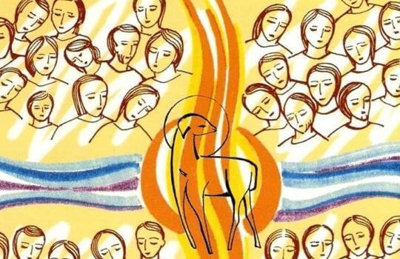
Mulheres quebram o silêncio
EBE
28/04/2021

Slide 2
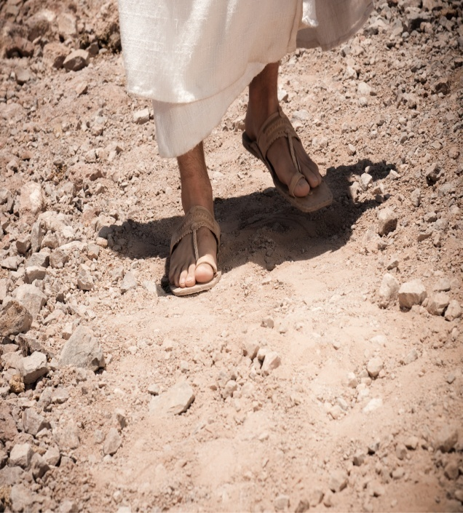
O que o silêncio das mulheres revela?
As mulheres quebraram
o silêncio?
Como?

Slide 3

Que sinais de voz e testemunho foram dados pelas mulheres na época de Jesus?
Sobre os primeiros cristãos:
“O governador... mandou, segundo o costume romano, “extrair a verdade”,
por meio de tortura de duas
escravas, que eram chamadas
de “diaconisas”.
(Breve história das Origens
do Cristianismo. Pag 11)

Slide 4
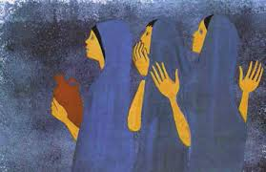
Porque a primeira reação
das mulheres no túmulo
foi ter tanto medo que
não conseguiam contar a
ninguém?
“E, saindo elas, fugiram do sepulcro, porque estavam tomadas de temor e assombro. E não contaram nada a ninguém, porque estavam com medo”. Marcos 16:8

Slide 5
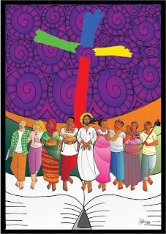
“O cristianismo pretende
anunciar a revelação de Deus,
sua presença entre os homens,
o ‘reinado de Deus’ e sua
vitória sobre a opressão e a
morte, mas seu anúncio fundante é feito a partir de experiências religiosas de mulheres de classe baixa, analfabetas, na periferia do Império romano”.
(Breve história das Origens do Cristianismo. Pag 59)

Slide 6
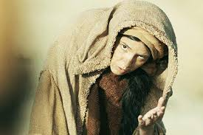
Situação das mulheres
na sociedade judaica:
Segundo Émile MORIM:
“A mulher, diz a Lei, é inferior ao homem em todas as coisas. Ela deve obedecer não para se humilhar, mas para ser dirigida, pois foi ao homem que Deus deu o poder”

Slide 7
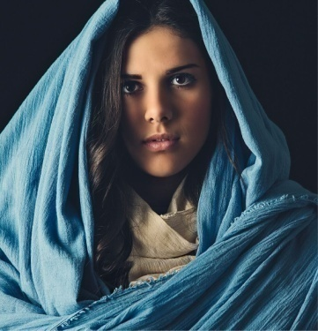
“Em princípio, a mulher não participava da vida pública. Pelo menos na cidade e, sobretudo, no meio de pessoas importantes, as mulheres só podiam aparecer cobertas com um véu”.

Slide 8
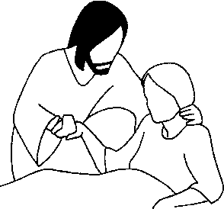
“Um homem não devia olhar para
uma mulher casada, nem
cumprimentá-la”.
“Um homem, sobretudo um aluno dos escribas, não devia falar em público
com uma mulher”.
“Nos meios populares, na roça, estas normas quase não eram respeitadas. Contudo, mesmo na roça, um homem não falava a uma mulher estrangeira”.

Slide 9
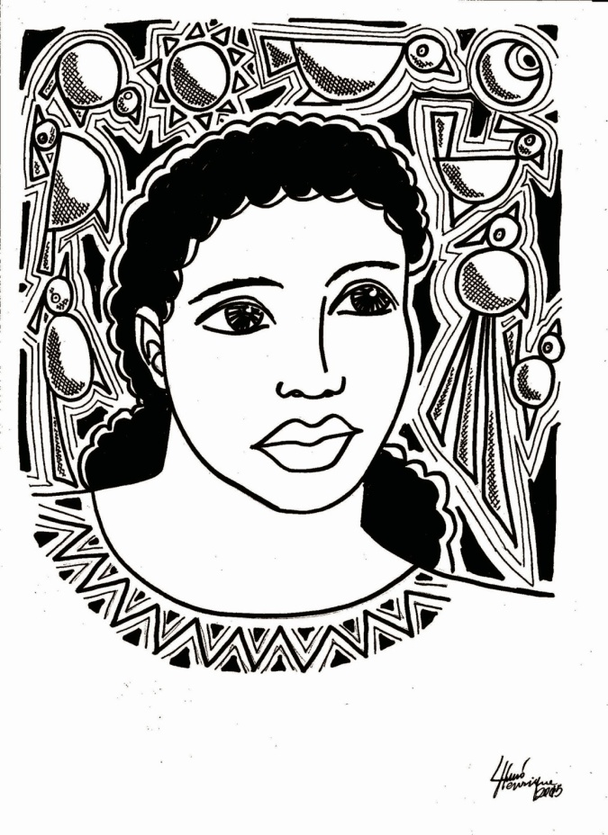
“Sob o aspecto religioso,
a mulher não era igual ao
homem. Estava sujeita a
todas as proibições da Lei,
a todo rigor da legislação
civil e penal e, mesmo, à
pena de morte”.

Slide 10

“Elas não eram obrigadas a aprender a Lei: “Aquele que ensina a Lei à sua filha, ensina-lhe a devassidão”. Alguns mestres julgavam que era preferível queimar a Torá ( Lei) que ensiná-la às mulheres”.
“À mesa, não pronunciavam
a bênção. Seu testemunho
não era válido (Gn 18,15)”.
MORIM, Émile. Jesus e as estruturas do seu tempo. Edições Paulinas. São Paulo. 1982.

Slide 11
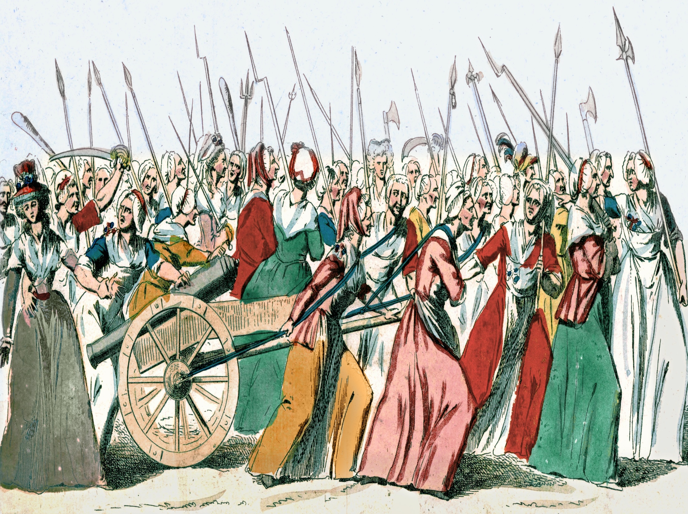
Outros exemplos:

Slide 12

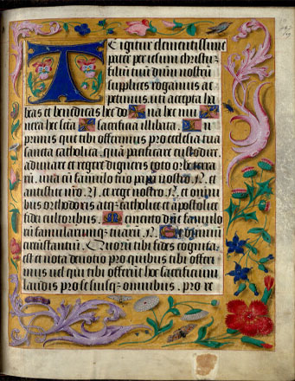
"Todas as mulheres que seduzirem e levarem ao casamento os súditos de Sua Majestade mediante o uso de perfumes, pinturas, dentes postiços, perucas e recheio nos quadris, incorrem em delito de bruxaria e o casamento fica
automaticamente anulado."
Constituição Nacional Inglesa (lei do século XVIII)

Slide 13
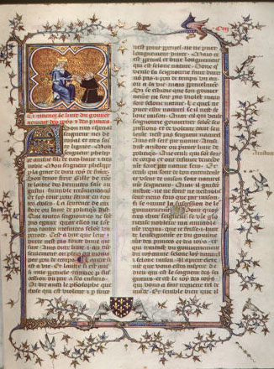
"Quando um homem for repreendido em público por uma mulher, cabe-lhe o
direito de derrubá-la com um soco, desferir-lhe um pontapé e quebrar-lhe o nariz para que assim, desfigurada, não se deixe ver, envergonhada de sua face. E é bem merecido, por dirigir-se ao homem com maldade de linguajar
ousado."
Le Ménagier de Paris (Tratado de conduta moral e costumes da França,
século XIV)

Slide 14
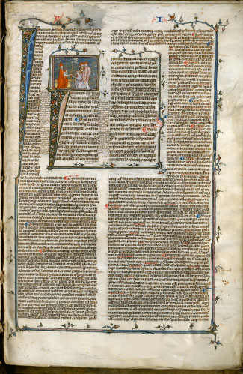
"Quando uma mulher tiver conduta desordenada e deixar de cumprir suas
obrigações do lar, o marido pode submetê-la à escravidão. Esta servidão pode, inclusive, ser exercida na casa de um credor de seu marido e, durante o período em que durar, é lícito a ele (ao marido) contrair novo matrimônio"
Código de Hamurabi (Constituição Nacional da Babilônia, outorgada pelo
rei Hamurábi, que a concebeu sob inspiração divina, século XVII A.C.)

Slide 15
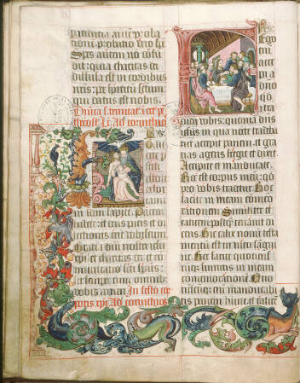
"As crianças, os idiotas, os lunáticos e as mulheres não podem e não têm capacidade para efetuar negócios.“
Henrique VII (rei da Inglaterra, chefe da Igreja Anglicana, século XVI)

Slide 16

"O pior adorno que uma mulher pode querer usar é ser sábia.“
Lutero (teólogo alemão, reformador protestante, século XVI)

Slide 17
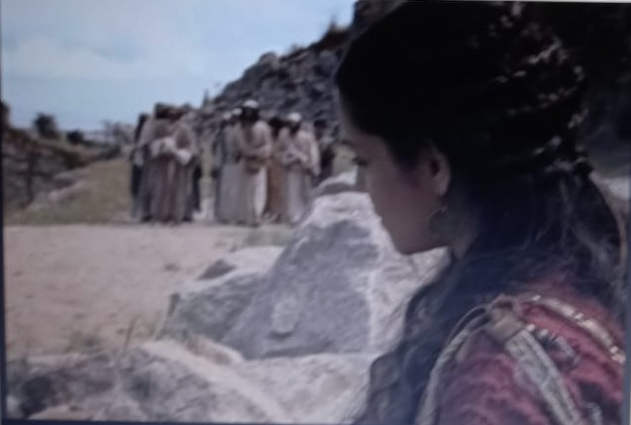
“Naquele momento, chegaram os discípulos de Jesus e se admiraram ao vê-lo falando com uma mulher. Mas nenhum deles perguntou: “O que você está querendo?” Ou: “Por que o senhor está falando com ela?” João 4:27

Slide 18
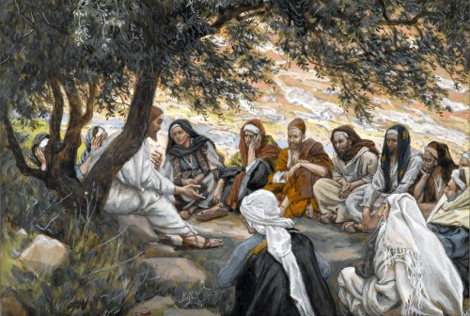
Nessa realidade Jesus não excluía as mulheres da sua relação de amizade, da discussão sobre suas ideias, da sua equipe.

Slide 19
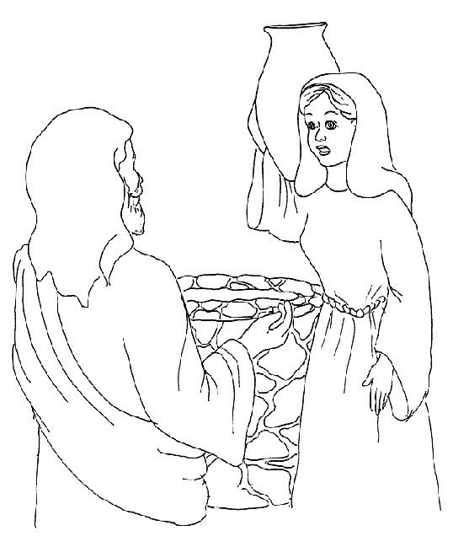
“Nos Evangelhos fica patente a
sintonia de Jesus com mulheres.
Elas contracenam com ele em
diversos episódios evangélicos,
como na cena da mulher samaritana na beira do poço de Jacó (com espanto dos discípulos), na casa do amigo Lázaro, quando ele conversa com Maria e Marta, no episódio da mulher do perfume, na cena com Maria Madalena após a ressurreição”. (HOORNAERT, Eduardo. Origens do Cristianismo. Pag 138)

Slide 20
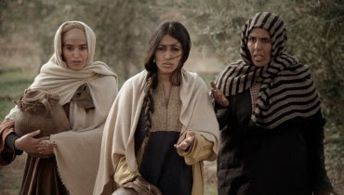
E após a execução
de Jesus?
O que significa as
mulheres irem ao túmulo?
“Essa ação as tira do estado religioso de pureza”.
(Breve história das Origens do Cristianismo. Pag 59)

Slide 21
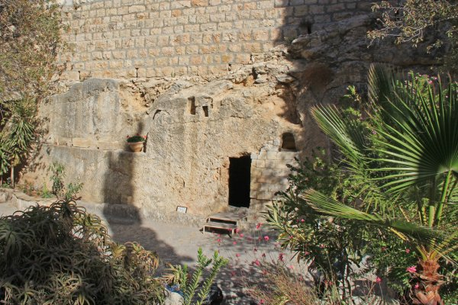
“No final do Evangelho de Lucas, mulheres saem do esconderijo com perfumes e pomadas para, de alguma forma, cuidar do corpo do humilhado e torturado Jesus depois de sua morte (Lc 23,55-24,1), enquanto os homens ficam escondidos, com medo”. (HOORNAERT, Eduardo. Origens do Cristianismo. Pag 139)

Slide 22
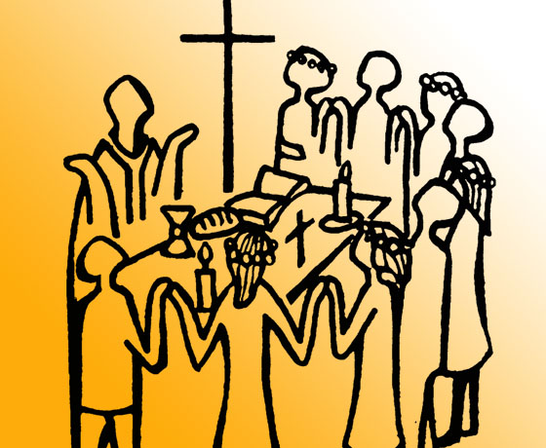
“Embora existam referências a mulheres que dirigem comunidades (At 18,26-27) e se manifestam nas reuniões (At 21,9), sua principal tarefa continua sendo ajudar o homem em sua missão”. (HOORNAERT, Eduardo. Origens do Cristianismo. Pag 138)
Não é assim ainda hoje?

Slide 23

“Numa comunidade cristã do norte da África, em plena perseguição de Diocleciano, no ano 303 d.C., as autoridades policiais surpreendem uma comunidade cristã e confiscam 38 véus, 82 túnicas de mulheres, 47 pares de chinelos femininos e apenas 17 peças de vestuário masculino”. (HOORNAERT, Eduardo. Origens do Cristianismo. Pag 139)

Slide 24
Marcos 16:1-11
“Passado o sábado, Maria Madalena, Maria, mãe de Tiago, e Salomé compraram óleos aromáticos para ungir o corpo de Jesus. E, bem cedo, no primeiro dia da semana, ao nascer do sol, foram ao túmulo. Diziam umas às outras: — Quem nos removerá a pedra da entrada do túmulo? E, olhando, viram que a pedra já estava removida. É que a pedra era muito grande. Entrando no túmulo, viram um jovem sentado ao lado direito, vestido de branco, e ficaram atemorizadas.

Slide 25
“Ele, porém, lhes disse: — Não tenham medo! Vocês procuram Jesus, o Nazareno, que foi crucificado; ele ressuscitou, não está aqui; vejam o lugar onde o tinham colocado. Mas vão e digam aos discípulos dele e a Pedro que ele vai adiante de vocês para a Galileia; lá vocês o verão, como ele disse. E, saindo elas, fugiram do sepulcro, porque estavam tomadas de temor e assombro. E não contaram nada a ninguém, porque estavam com medo”.

Slide 26
“[Havendo Jesus ressuscitado de manhã cedo no primeiro dia da semana, apareceu primeiro a Maria Madalena, da qual tinha expulsado sete demônios.
E, partindo ela, foi anunciá-lo àqueles que, tendo sido companheiros de Jesus, estavam tristes e choravam.
Estes, ouvindo que ele vivia e que tinha sido visto por ela, não acreditaram”.

Slide 27
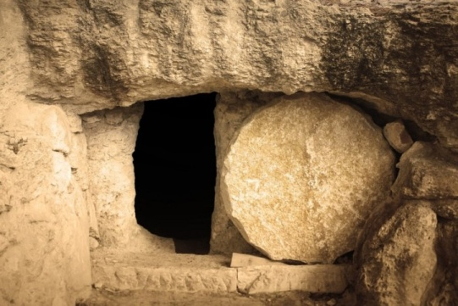
“O relato do túmulo vazio do Evangelho de Marcos é o mais antigo de todos os que dispomos. Segundo os melhores manuscritos, esse evangelho termina com essa expressão de medo e de desespero das mulheres”.
(Breve história das Origens do Cristianismo. Pag 60)

Slide 28
“Como pode um evangelho terminar com a fuga assustada e desesperada das mulheres?
“Por que as mulheres reagiram com medo ao anúncio do anjo?”
“Como a ressurreição de Jesus foi entendida por elas e pelos leitores do mais antigo evangelho? Início do tempo escatológico?”
(Breve história das Origens do Cristianismo. Pag 60)

Slide 29
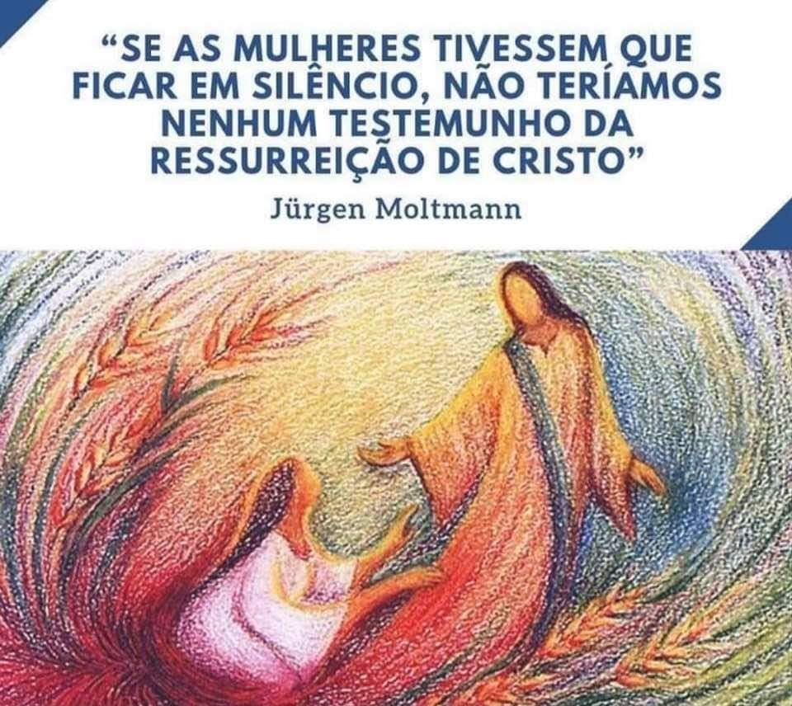

Slide 30
NOGUEIRA, Paulo Augusto de Souza. Breve história das Origens do Cristianismo. Aparecida, SP. Editora Santuário. 2020.
MORIM, Émile. Jesus e as estruturas do seu tempo. Edições Paulinas. São Paulo. 1982.
HOORNAERT, Eduardo. Origens do Cristianismo. Paulus. São Paulo. 2016.

